Slide 2
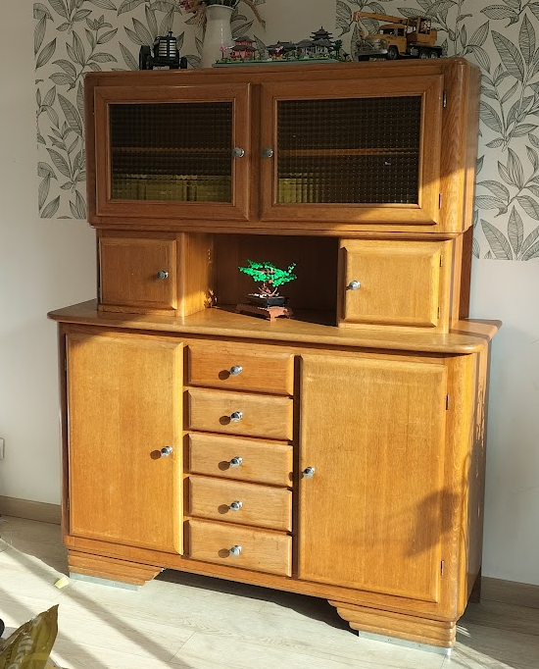
124
180
50
150

Slide 3
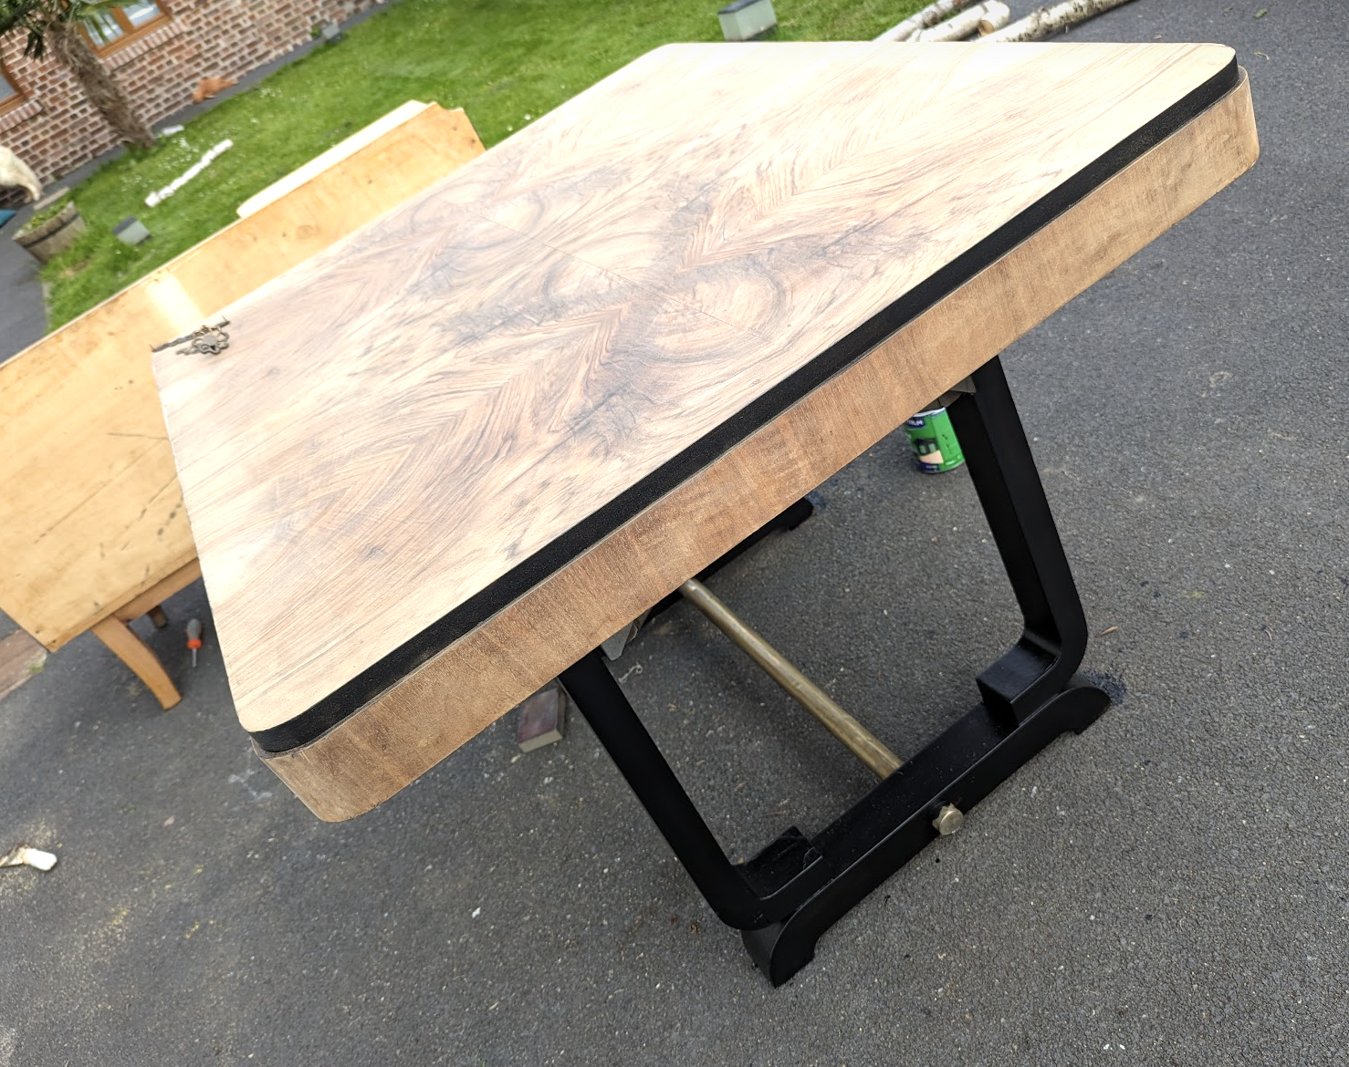
75
114
91

Slide 4
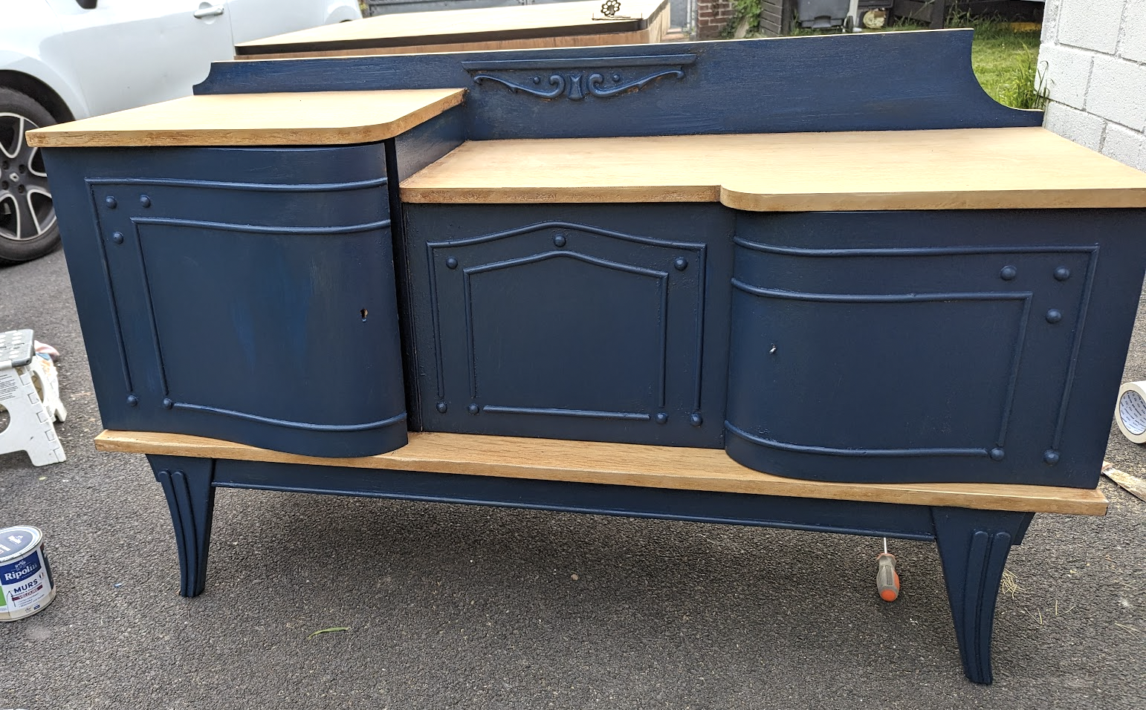
127
44
69

Slide 5
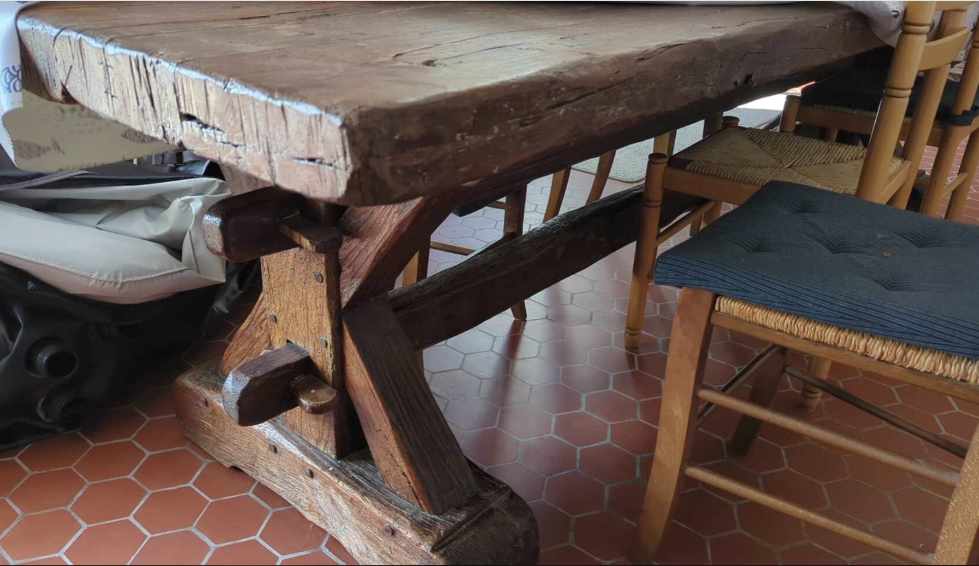
Longueur 2m77
Largeur 85cm
H 77cm

